Slide 1
Sophie und Christoph Windler Auszüge aus dem Corona-Tagebuch Nummer 2
Juli 2020

Slide 2
Dienstjubiläum: 35 Jahre in Österreich

Slide 3
20 Jahre Gemeindeberatung; Christoph war 1990 im Gründungsteam

Slide 4
Während dem Corona Lockdown tägliche Radtour. Wildrosen verzaubern im Mai die Landschaft

Slide 5
Kur von Sophie wegen Corona zweimal verschoben, Kur im Juni erfolgreich

Slide 6
Jugendhauskreis macht Pause wegen Corona, dann neuer Start

Slide 7
Maskengottesdienst mit Streaming

Slide 8
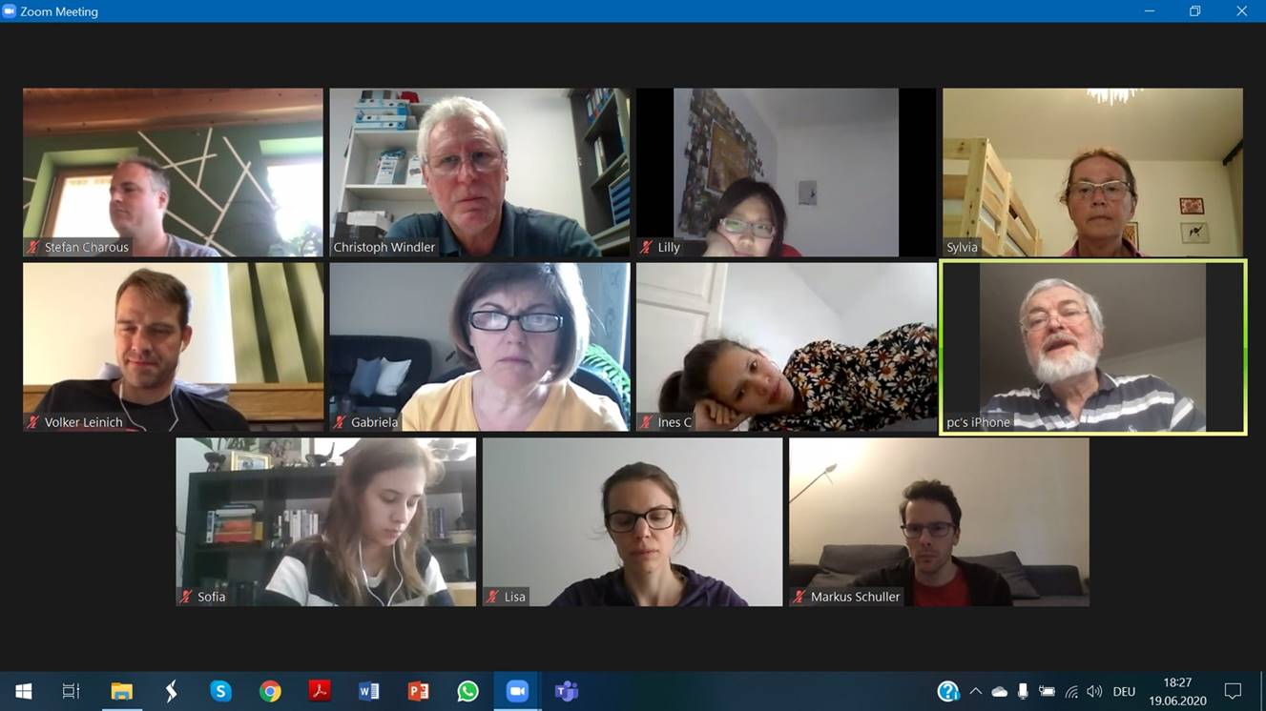
Kurs „Kleingruppenleitung“ online, Abschluss vor Ort im Juli

Slide 9
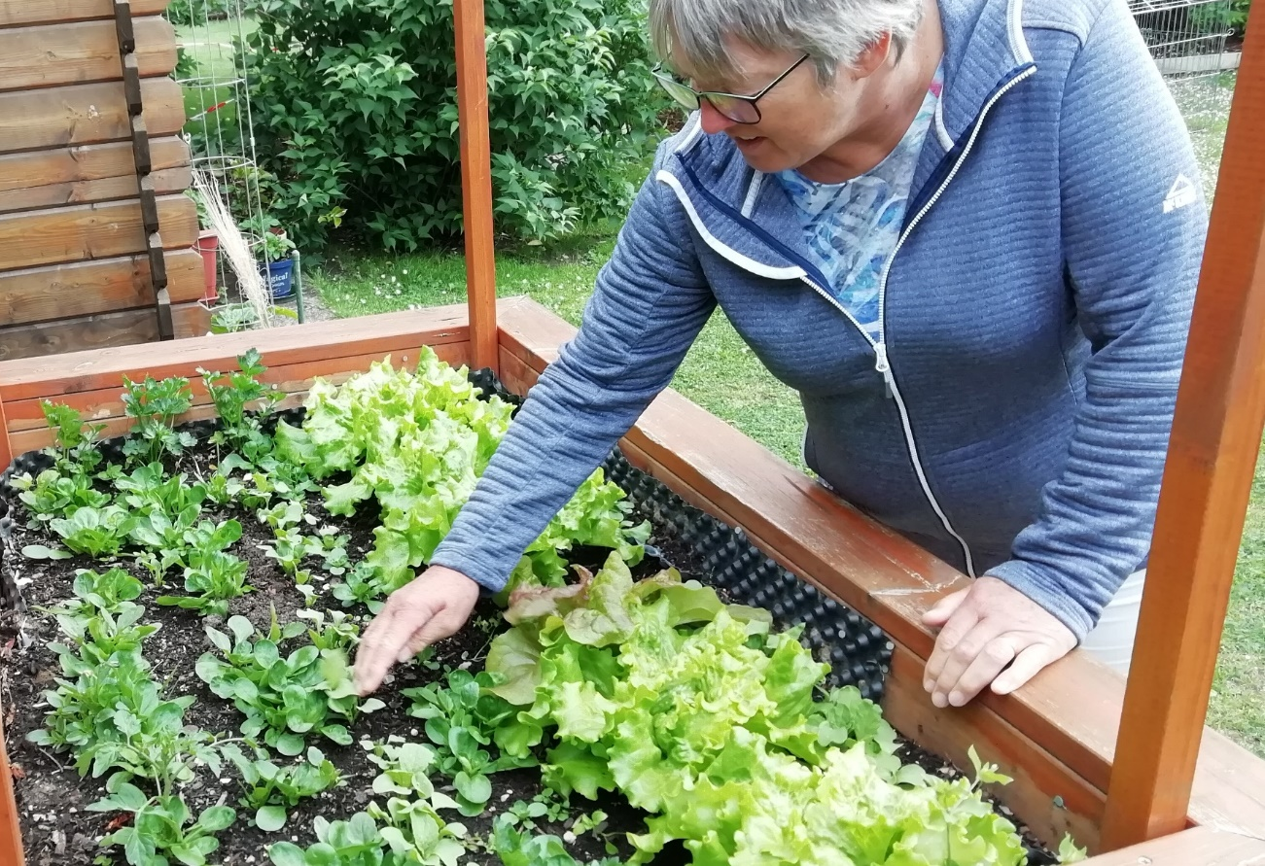
Alles aus dem Garten; wir freuen uns über den Garten

Slide 10
Mit den Söhnen beim „Heurigen“ (Besenwirtschaft)

Slide 11
Radtour zum Dreiländereck Österreich, Slovakei, Ungarn

Slide 12
Danke für Eure Unterstützung!
Wir haben die Coronazeit gut überstanden
Sophie wurde zweimal getestet: negativ
Wir leben vorsichtig, aber ohne Angst
Der Kurs für Kleingruppenleiter mit 30 Teilnehmern ist gut gelaufen und war für die Teilnehmer hilfreich
Seit Mitte Juni finden wieder Sitzungen vor Ort statt
Das Handbuch „Mitarbeiterberufung für Gemeinden“ ist fast fertiggestellt

